Slide 1
3.1.2 用二分法求方程的近似解

Slide 2
回眸：
1. 什么是函数的零点
2. 函数f(x)的零点,方程f(x)=0
的根，函数y=f(x)图象三者
的关系？

Slide 3
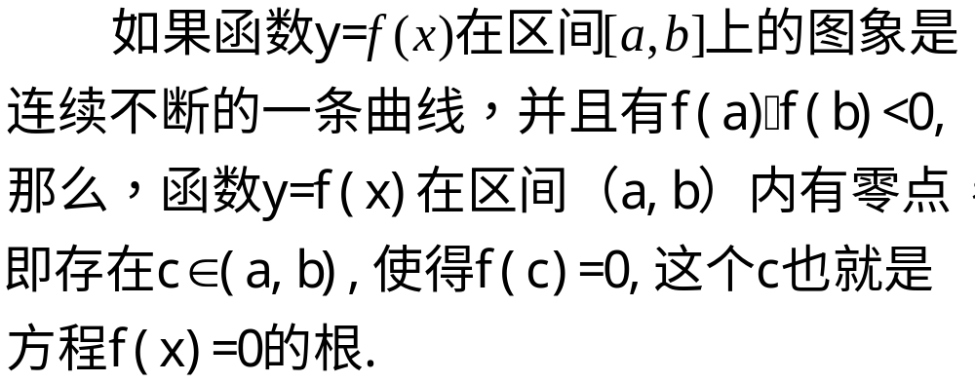
回眸：
3、零点存在判定法则

Slide 4
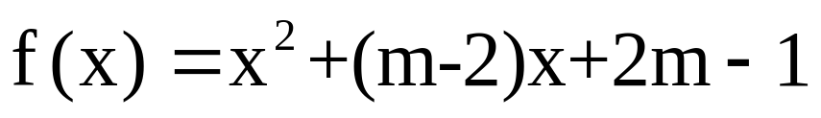
例题回顾：
已知函数 在区间(0，1)内有且只有一个零点，求实数m的取值范围.

Slide 5
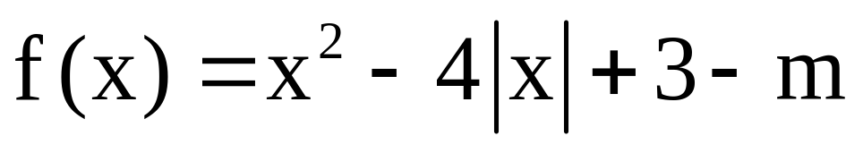
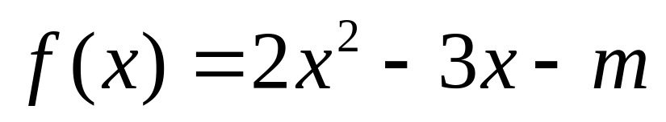
巩固练习：
1.设m为常数，讨论函数 的零点个数.
2.若函数 在区间 （-1，1）内有零点，
求实数m的取值范围.

Slide 6
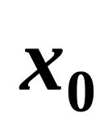
新授：
3.1.2 用二分法求方程的近似解
例1. 借助计算器或计算机用二分法求
方程2^{x}+3x-7 =0的近似解(精确度为0.1).
解:令f(x)= 2^{x}+3x-7,因f(x)在R上递增,
故f(x)至多一个零点 ，即 2^{x}+3x-7=0
至多一个实数解.又f(1)<0,f(2)>0
故解 在（1,2）内，下利用二分法
求精确度为0.1的近似解.

Slide 7
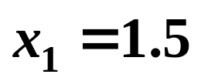
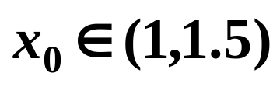
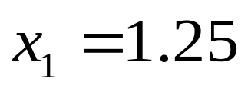
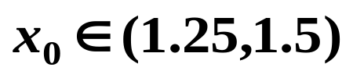
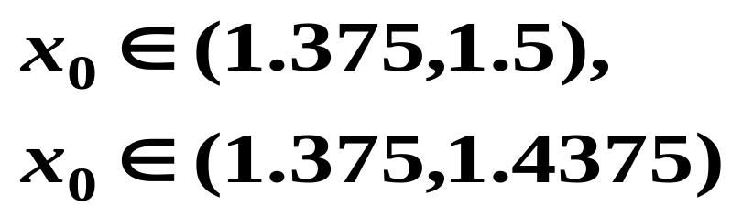
取区间(1,2)的中点 ，然后用计算器算得f(1.5)≈0.33.因为f(1)·f(1.5)<0,所以
再取区间(1,1.5)的中点 ,然后用计算器算得f(1.25)≈-0.87.因为f(1.25)·f(1.5)<0,
所以
同理可得
由于: |1.375-1.4375|=0.0625<0.1
原方程精确度为0.1的近似解为1.4375或为1.375

Slide 8
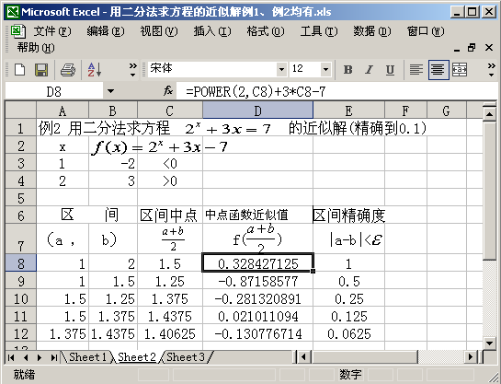
精确度0.1

Slide 9
3.1.2 用二分法求方程的近似解
二分法
对于区间[a,b]上连续不断、且f(a)f(b)<0
的函数y=f(x),通过不断地把函数f(x)的零点所
在的区间一分为二，使区间的两个端点逐步
逼近零点，进而得到零点近似值的方法叫做
二分法（bisection）

Slide 10
借助计算器或计算机用二分法求方程 2^{x}+3x-7=0的近似解(精确度0.1)的其它方法：
令f(x)=2^{x}+3x-7=0
方法二：
用几何画板作出函数y=f(x)的图象查出图像与横轴交点的横坐标
方法三：
画出y=2^{x}及y=7-3x的图象查出两图像交点的
横坐标

Slide 11
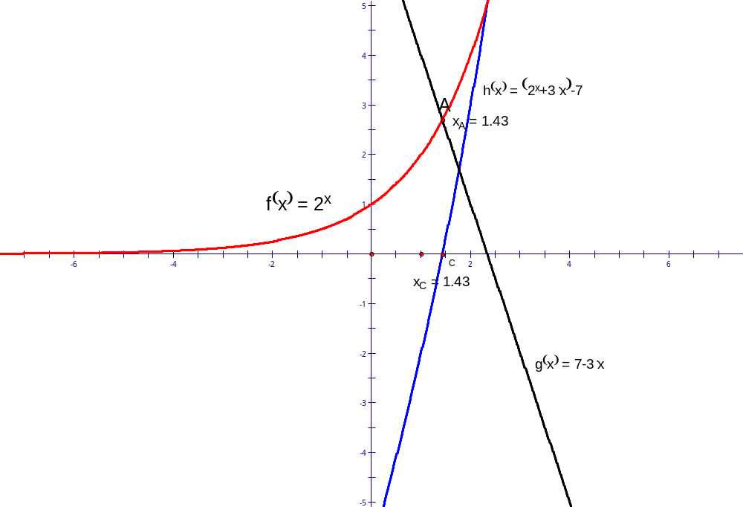

Slide 12
例2.求方程lnx+2x-6=0的近似解,精确度0.01
提出问题：
1.根据单调性，零点的情况如何?
2.零点大致在什么范围？
3.怎么根据精确度找到近似解？

Slide 13
求方程lnx+2x-6=0的近似解, 精确度为0.01
列表：
（a，b) | 中点x₁ | f(a) | f(b) | f(x₁ )
(2 , 3) | 2.5 | 负 | 正 | -0.084
(2.5,3) | 2.75 | 负 | 正 | 0.512
(2.5,2.75) | 2.625 | 负 | 正 | 0.215
(2.5,2.625) | 2.5625 | 负 | 正 | 0.066
(2.5,2.5625) | 2.53125 | 负 | 正 | -0.009
(2.53125,2.5625) | 2.546875 | 负 | 正 | 0.029
(2.53125,2.546875) | 2.5390625 | 负 | 正 | 0.010
(2.53125,2.5390625) |  | 负 | 正 | 0.001

Slide 14
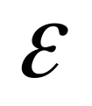





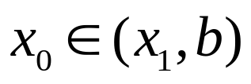
总结：二分法的解题步骤
给定精确度
，用二分法求函数f(x)零点近似解的步骤如下：
⑴确定区间[a,b],验证
,给定精确度 ；
⑵求区间(a,b)的中点 ；
⑶计算f( ）；
若f(
)=0，则
就是函数的零点；
②若 则令b=
(
)；
此时零点
③若
，则令a=
(此时零点
)；
⑷判断是否达到精确度
：即若|a-b|<
,则得到零点近似值
为a(或b);否则重复⑵~⑷

Slide 15
小结：
作业布置：全品练习册P46页

